Slide 1
3D ONERA M6 Wing(Case 2565)
위치 별 압력 분포도 비교
2021010506 김벼리

Slide 2
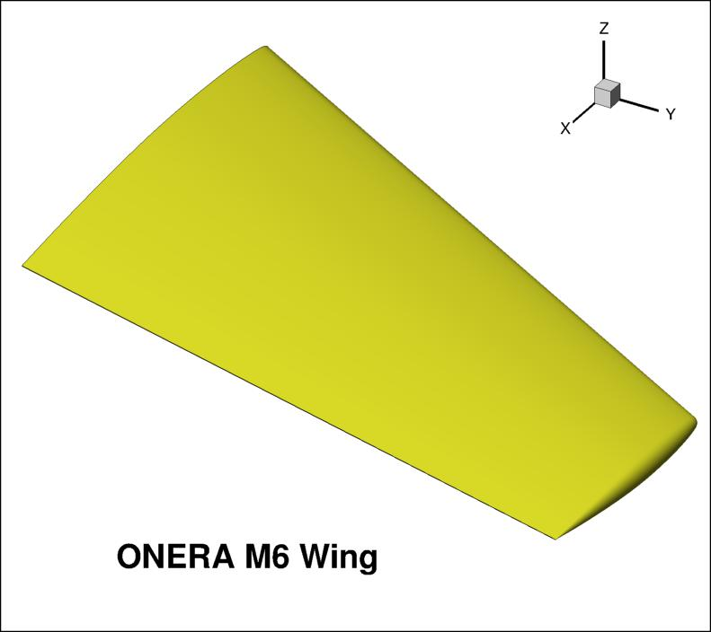
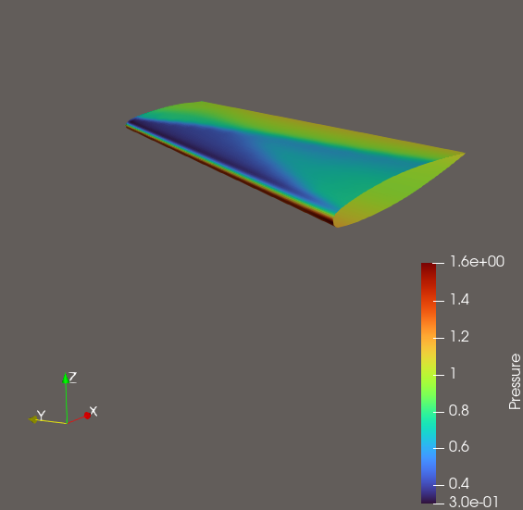
모델 : 3D ONERA M6 Wing(Case 2565)
조건
MACH_NUMBER= 0.8372
AOA= 6.06
SIDESLIP_ANGLE= 0.0
INIT_OPTION= REYNOLDS
FREESTREAM_TEMPERATURE= 288.15
REYNOLDS_NUMBER= 11.71E6
REYNOLDS_LENGTH= 0.64607
측정 span 위치
0.2, 0.44, 0.65, 0.8, 0.9, 0.96, 0.99 지점(총 7지점)

Slide 3
η = 0.2 지점
η = 0.44 지점
η = 0.65 지점
η = 0.8 지점

Slide 4
η = 0.9 지점
η = 0.96 지점
η = 0.99 지점
Su2 분포도
NASA Experimental Cp data

